Slide 1
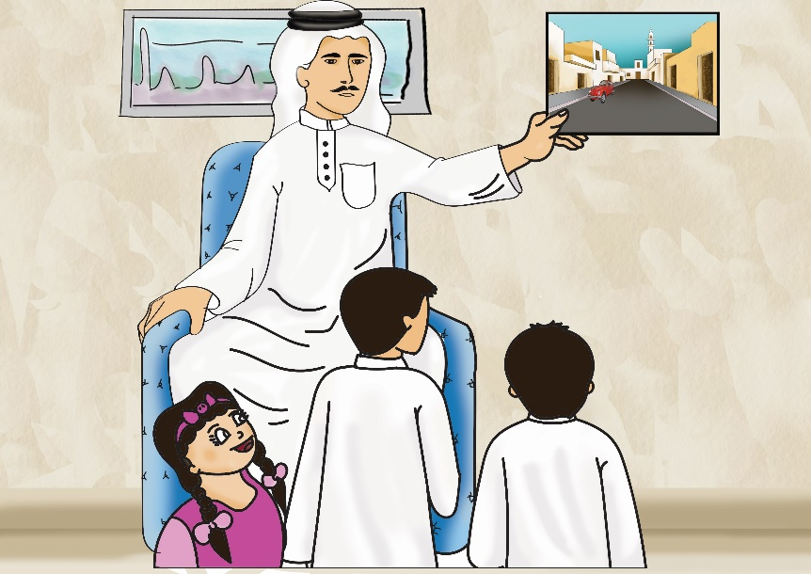
الحَلْقَةُ الأولى/ اللُّغَةُ العَرَبيّةُ الصَّفُّ الأوّلُ الابْتِدائِــــــيُّ/ الفَصْلُ الدِّراسِيُّ الثّاني
وَحْدَةُ: وَطَنُنا الدَّرْسُ الأَوَّلُ: حَرْفُ (ص)
5- التَّعبيرُ
وزارة التربية والتعليم –الفصل الدراسي الثاني 2020-2021م
اللُّغَةُ العَرَبيّةُ / الصَّفُّ الأوّلُ/ الدَّرْسُ الأَوَّلُ/ خامِسًا: التَّعبيرُ

Slide 2
1. أُكَوِّنُ جُمْلَةً بِالبِطاقاتِ الخَضْراءِ، وَجُمْلَةً أُخْرى بِالبِطاقاتِ الزَّرْقاءِ:
مَمْلَكَةَ
باسِمٌ
تُحِبُّ
الـمُتْحَفَ
رِحابُ
زارَ
البَحْرَيْنِ
الوَطَنِيَّ
البَحْرَيْنِ.
مَمْلَكَةَ
رِحابُ
تُحِبُّ
زارَ
-------------------------------------------------------
---------------------------------------------------------
الوَطَنِيَّ.
الـمُـتْحَفَ
باسِمٌ
وزارة التربية والتعليم –الفصل الدراسي الثاني 2020-2021م
اللُّغَةُ العَرَبيّةُ / الصَّفُّ الأوّلُ/ الدَّرْسُ الأَوَّلُ/ خامِسًا: التَّعبيرُ

Slide 3
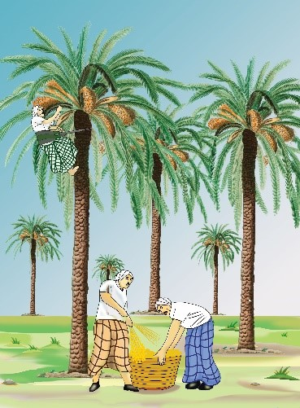
2. أُرَتِّبُ الجُمَلَ؛ لِأَحْصُلَ عَلى فِقْرَةٍ مُسْتَعينًا بِالـمَـشاهِدِ:
- وَيَجْمَعونَ ثِمارَها بِفَرَحٍ.
3
- يُحِبُّ أَهْلُ البَحْرَيْنِ أَشْجارَ النَّخيلِ.
1
- فَيَغْرِسونَها بِعِنايَةٍ.
2
وزارة التربية والتعليم –الفصل الدراسي الثاني 2020-2021م
اللُّغَةُ العَرَبيّةُ / الصَّفُّ الأوّلُ/ الدَّرْسُ الأَوَّلُ/ خامِسًا: التَّعبيرُ

Slide 4
انْتَهى الدَّرْسُ
وزارة التربية والتعليم –الفصل الدراسي الثاني 2020-2021م
اللُّغَةُ العَرَبيّةُ / الصَّفُّ الأوّلُ/ الدَّرْسُ الأَوَّلُ/ خامِسًا: التَّعبيرُ

